Slide 1
MÉTODOS DE
ANÁLISIS QUÍMICO
2021 | NOVIEMBRE

Slide 2
Introducción
¿Qué parámetros químicos se analizarán?
Fuente: CAWST, Etiopía
Notes:
Recordarle a los estudiantes sobre la Actividad: Parámetros químicos clave
Debido al color, analizar el hierro y el manganeso

Slide 3
OBJETIVOS
DE APRENDIZAJE
Identificar métodos de análisis químicos adecuados
Evaluar distintos métodos de análisis químicos

Slide 4
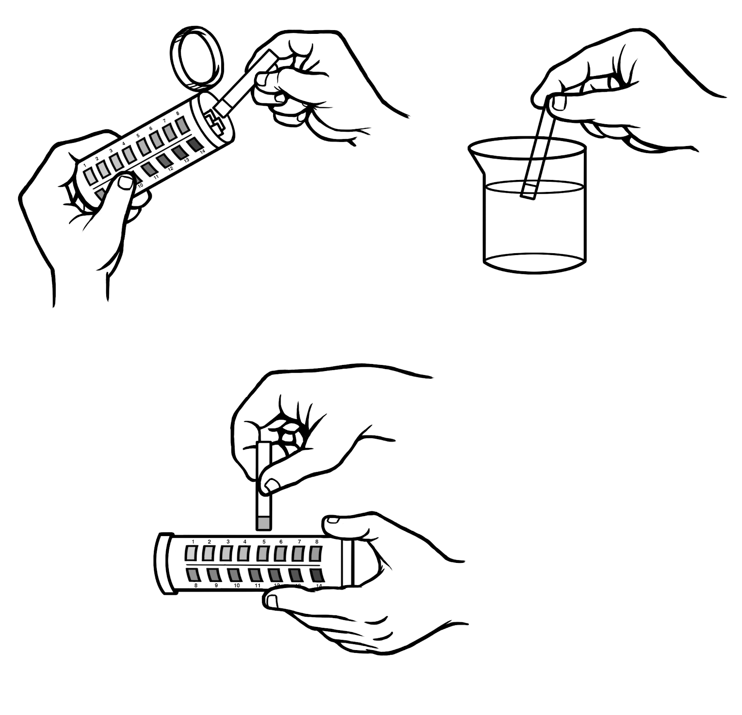
Tiras reactivas para sustancias químicas
Analizar distintas sustancias químicas
Un solo uso
Comparación visual
Fuente: CAWST
Notes:
Disponible para medir el pH y distintas sustancias químicas, por ejemplo el cloro
Papel de un solo uso o tiras de plástico que cambian de color cuando se activan en la muestra de agua para indicar la concentración de una sustancia química cuando se la compara con una tabla de colores
Las tiras tienen distintos métodos de activación y tiempos de espera. Siempre se deben respetar las instrucciones del fabricante para garantizar resultados correctos

Slide 5
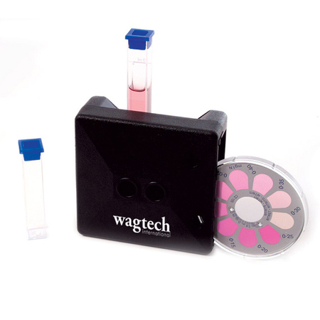
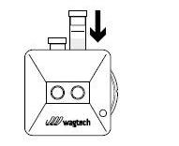
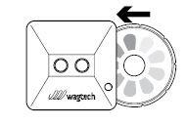
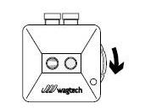
Comparador de color
Analizar un amplio rango de sustancias químicas
Discos de colores intercambiables
Comparación visual
Fuente: CAWST, comparador de color
Notes:
Diseñado para reaccionar con un amplio rango de sustancias químicas específicas, por ejemplo cloro, hierro, manganeso
Discos de color intercambiables para sustancias químicas específicas
Comparación visual del color de la muestra a la que se reaccionó con el estándar del disco de color para establecer la concentración de la sustancia química de la muestra de análisis

Slide 6
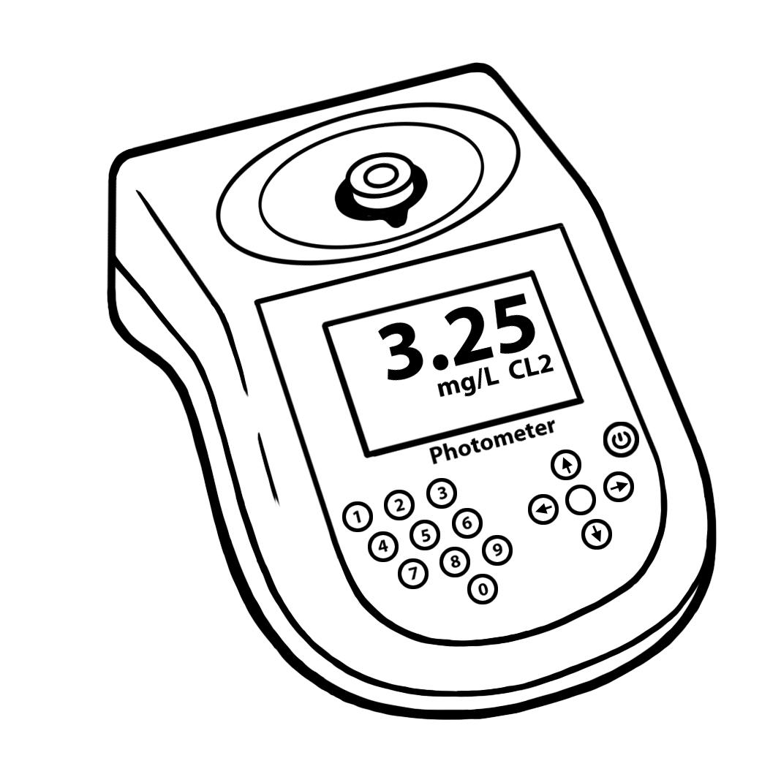
Fotómetro
Digital
Analizar un amplio rango de sustancias químicas
Sensible y preciso
Fuente: CAWST, fotómetro
Notes:
Instrumentos digitales que utilizan una fuente luminosa para medir la concentración de una sustancia química
Leer una amplia variedad de sustancias químicas (debe incluir reactivos adecuados)
Mas sensible y preciso que los métodos que utilizan la comparación visual
Mide la cantidad de luz de color que absorbe una muestra de color teniendo como referencia un muestreo en blanco sin color

Slide 7
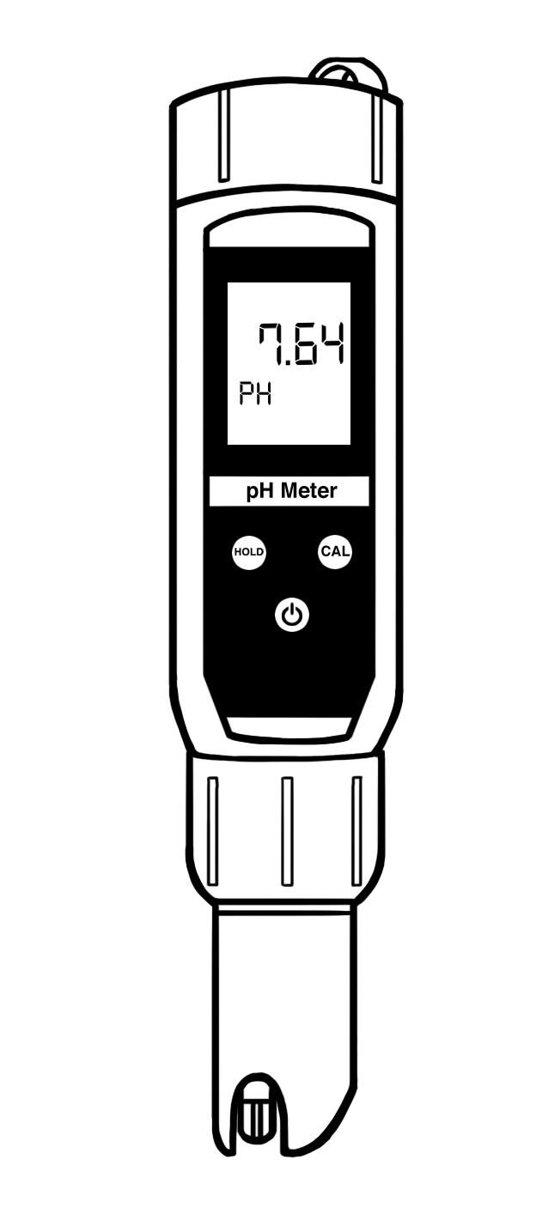
Medidores digitales
Portátiles
Digitales
Rango de parámetros (por ejemplo, pH)
Requiere calibración
Fuente: CAWST, medidor de pH
Notes:
Medir parámetros específicos, por ejemplo pH, STD, conductividad eléctrica, turbidez

Slide 8
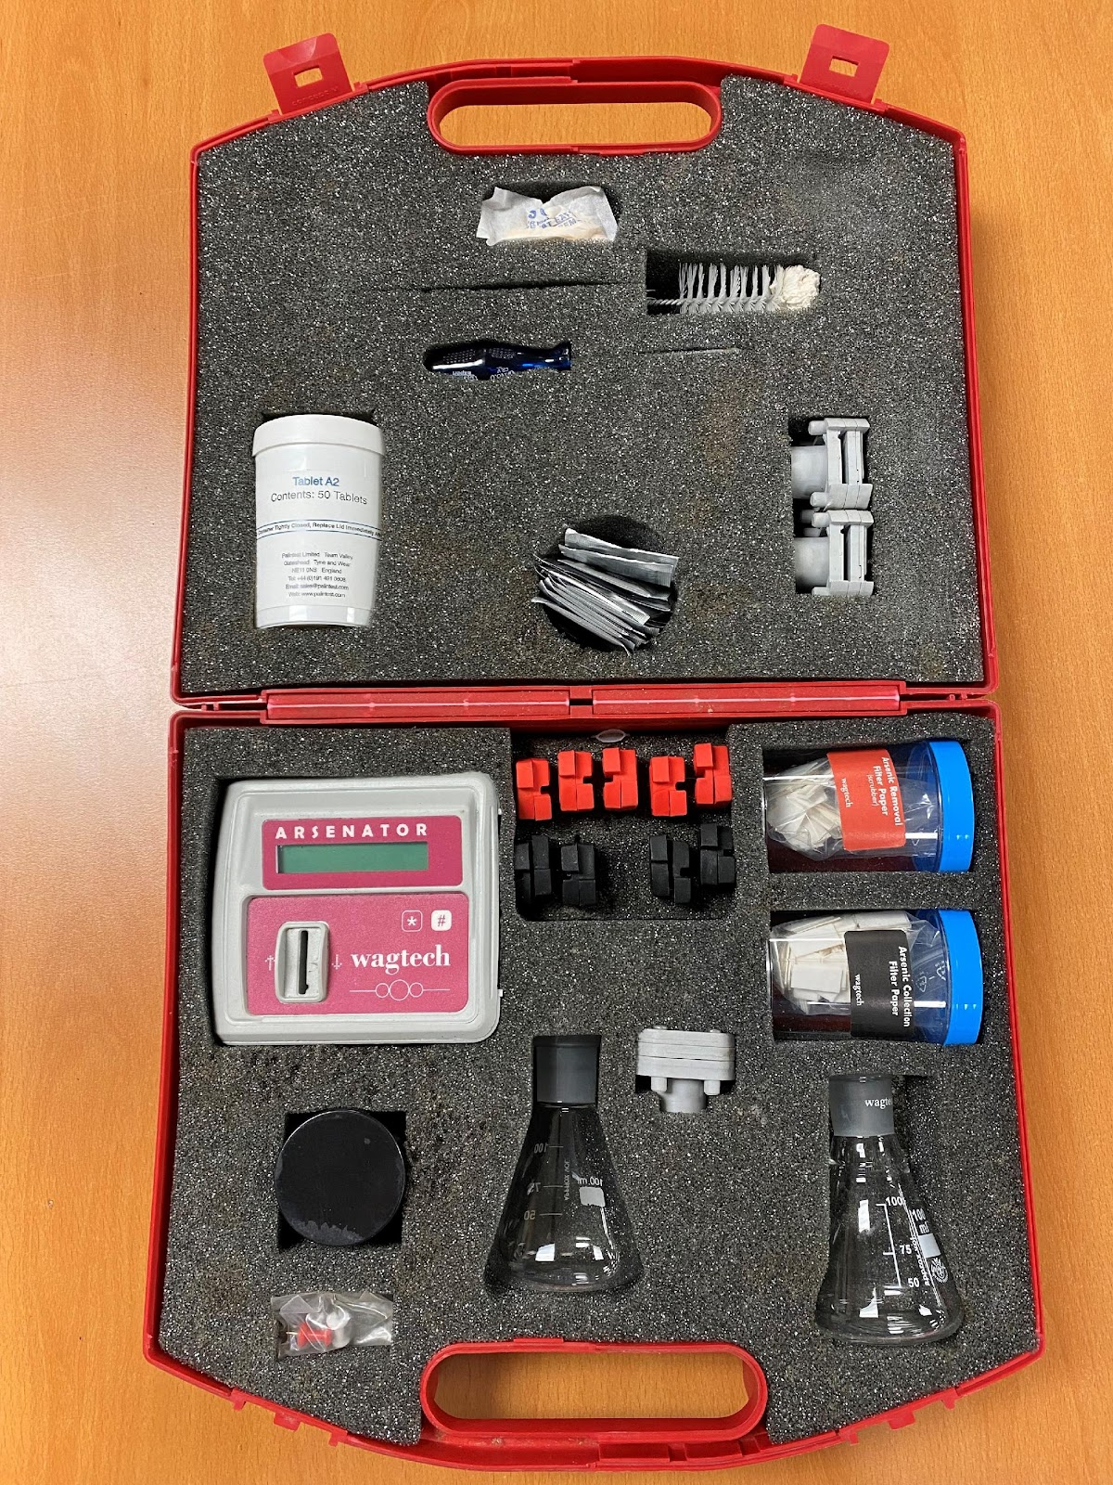
Kit para análisis de arsénico
Digital o visual
Distintos limites de detección
Fuente: CAWST, Wagtech
Notes:
Los kits de análisis en campo comercialmente disponibles con distintos limites de detección, por ejemplo Palintest Arsenator, presentan un rango de detección de 2 – 100 ppb
La mayoría utiliza el método Gutzeit con comparación visual utilizando tablas de referencia de color
Están disponibles algunos medidores digitales que utilizan un fotómetro óptico para medir el cambio de color, por ejemplo Palintest Arsenator
La precisión de los análisis de arsénico en campo ha mejorado drásticamente, lo que permite un análisis a gran escala para realizar evaluaciones rápidas

Slide 9
ACTIVIDAD
GRUPAL
Enumerar las ventajas y limitaciones de cada método de análisis:
Tiras reactivas
Comparador de color
Fotómetro (colorímetro)
Medidor digital
Notes:
Consultar el Manual del capacitador para obtener las instrucciones de la Actividad en grupos.

Slide 10
Tiras reactivas
VENTAJAS | LIMITACIONES
económicas | interpretación visual del color
rápidas | baja precisión
fáciles de usar
sencillas
brinda un cálculo aproximado

Slide 11
Comparador de color
VENTAJAS | LIMITACIONES
condiciones moderadas a buenas en el terreno | necesita reactivos
mejor precisión | más costoso
resistente | interpretación visual del color
 | requiere un poco de capacitación

Slide 12
Fotómetro
VENTAJAS | LIMITACIONES
digital | más costoso
más preciso | requiere una fuente de alimentación
resultados repetibles | requiere una capacitación adecuada
analiza muchos parámetros químicos | más frágil

Slide 13
Motor digital
VENTAJAS | LIMITACIONES
muy preciso | más costoso
portátil | necesita calibración
fácil de usar | requiere capacitación

Slide 14
REPASO
Permanecer en grupos pequeños.
En función del estudio de caso propuesto:
¿Qué método de análisis recomendaría y por qué?
Notes:
Repartir un estudio de caso a cada grupo.

Slide 15
Estudio de caso
Situación 1
Las personas de un complejo residencial acaban de perforar un nuevo pozo y se quejan porque el agua subterránea tiene mal sabor. Nota que el agua tienen color naranja. Las mujeres se quejan porque, la ropa queda manchada con un color naranja después de lavarla. ¿Cuál podría ser la causa del sabor desagradable y del color del agua?
Debe analizar el agua para confirmar si sus sospechas son correctas. Tiene un presupuesto modesto y algunos conocimientos sobre cómo analizar agua. Utilizará los resultados de los análisis para asesorar a las personas sobre cómo eliminar el contaminante del agua de consumo.
¿Qué método de análisis químico elegiría para determinar el contaminante?
Situación 2
Está haciendo un estudio sobre la contaminación por fluoruro en una región rural extensa. Muchos habitantes de los pueblos de la zona tienen manchas y orificios en los dientes y algunos tienen problemas en el esqueleto. El gobierno local acudió a usted para que haga una evaluación preliminar de los niveles de fluoruro y trace un mapa de los niveles de contaminación a fin de combatir las altas concentraciones de fluoruro.
Tiene un presupuesto modesto y cuenta con experiencia en el análisis de la calidad del agua. ¿Qué equipo de análisis compraría para realizar el proyecto de evaluación del fluoruro y por qué?
Notes:
Situación 1: es probable que el hierro sea el contaminante debido a su apariencia y sabor; los comparadores de color son una buena alternativa de análisis porque son menos costosos, son bastante precisos y solo requieren una capacitación moderada. Nota: las tiras reactivas también serían adecuadas, pero son menos precisas
Situación 2: el fotómetro o el colorímetro serían la mejor opción por los resultados precisos y ser fáciles de usar; el costo es más alto en relación con un comparador de color, pero el gasto vale la pena; el técnico tiene experiencia con el análisis de la calidad del agua; en un proyecto importante, es necesario contar con resultados confiables, ya que estos se utilizan para tomar decisiones que afectan las vidas de las personas

Slide 16
¡Muchas gracias!
Calgary, Alberta, Canadá.
+1 403 243 3285
cawst@cawst.org
cawst.org

